Slide 1

Vanhemmuuden minäpystyvyys ja neuromonimuotoisuus
Kirsi Mustonen
LT, lastenneurologian ja lastenpsykiatrian erikoislääkäri, psykoterapeutti
Vauvafoorumi 21.11.24

Slide 2

Vanhemmuuden minäpystyvyyttä on mahdollista opastaa ja oppia
Vanhemmuuden minäpystyvyys on luottamusta omaan osaamiseen lapsen hoidossa ja kasvatuksessa
Neuromonimuotoisuus ei ole osaamisen vahvistumisen este
Taustataitoina luottamussuhteessa kehittyvät itsesäätelyn ja –ohjautuvuuden taidot
  Kukaan ei selviä yksin
”Usko itseen ei välttämättä takaa menestystä, mutta epäusko itseä kohtaan saa varmasti aikaan epäonnistumista” – Albert Bandura

Slide 3
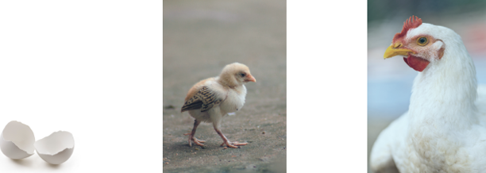
Minäpystyvyyden kokeminen tuottaa mielen hyvinvointia syy- ja/tai seuraussuhteessa…
Elinoloihin (koti, työ, ympäristö, taloudellinen turva) ja terveydentilaan
Elämäntapoihin (liikunta, ruoka, päivärytmi, uni, mielen ”ruokavalio”)
Sosiaalisiin suhteisiin ja ylisukupolvisiin tekijöihin
Vastavuoroisuuteen ja luottamukseen perustuvaan sosiaaliseen pääomaan
  Suvaitsevuus, joustavuus ja toinen toistemme arvostus
  Myönteinen tunneilmapiiri ja ”samalla puolella oleminen” kohti yhteisöllisyyttä
Mahdollisuuksiin itsen toteuttamisessa
Neuromonimuotoisuuteen

Slide 4
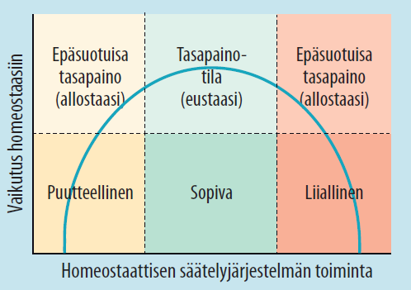
Biologinen säätely
Pitkäkestoinen tai liiallinen, mutta myös liian vähäinen stressi on haitallista
Elimistön kannalta epäsuotuisat tilat ovat käyrän laidoilla (Karlsson ym. 2022) – lamaannus/raivo
Eustaasi merkitsee tasapainotilaa (vakautta), jossa eustressi (hyvä ja palkitseva stressi) on mahdollinen
Minäpystyvyys ja sen taustataitojen harjoittelu on parasta eustressi-tilassa
  Mieli toimii ”myötäkarvaan” eli itsereflektio on mahdollista itsemyötätunnon avulla
  Palkitsevat kokemukset onnistumisista ja oppiminen epäonnistumisista
Kuva: Karlsson ym. Duodecim 2022;138(16):1411
Notes:
Vaikka pitkittäinen tieto lapsuusajan riski- ja resilienssitekijöistä ja niiden mekanismeista on vielä puutteellista, tulisi toksista stressiä aina ehkäistä ja lievittää mahdollisimman tehokkaast. Lapsuusiän stressi voi johtaa pysyvään tulehdustilaan neuroimmunilogisten mekanismien kautta. Tällä voi olla merkittävä vaikutus aivojen kehitykselle ja myöhemmälle terveydelle (Korkeila 2020). Stressivaste syntyy elimistössä pääasiassa kahden fysiologisen mekanismin, sympatiko-adreno-medullaarisen radaston eli SAM-systeemin tai hypothalamus-aivolisäke-lisämunuaiskuoriakselin eli HPA-akselin kautta. SAM-systeemi vapauttaa adrenaliinia ja noradrenaliinia. HPA akseli tuottaa loppuvasteena stressihormonia, kortisolia, jonka suuri pitoisuus jarruttaa HPA-akselin toimintaa ja kortisoli sitoutuu reseptoreihin mm. hypothalamuksen, aivolisäkkeen, mantelitumakkeen ja hippokampuksen alueilla. Tämä negatiivinen palautejärjestelmä vaimentaa stressivastetta normaaliolosuhteissa, mutta stressialtistuksen kroonisoituessa seurauksena on HPA-akselin häiriintyminen (Karlsson ym 2022, Howland ym 2017).

Slide 5
Vanhemmuuteen ja biologiseen säätelyyn vaikuttavat tekijät ovat vuorovaikutuksessa
Ulkoisia
Aikaresurssi (yöuni, kotityöt, arjen hallinta, parisuhde, työ- ja perhe-elämä)
Taloudelliset resurssit
Nykytilanne: ympäristömuutos, digitalisaatio, sosiaalinen media, ajankohtaiset kriisit ja haasteellinen maailmantilanne
Sisäisiä
Omien tunteiden säätely, omat tarpeet ja toiveet, neuromonimuotoisuuteen liittyvät kysymykset
Lapsen tunne- ja kehityksellisiin (joskus erityis-) tarpeisiin vastaaminen
Kuva: Duodecim 2022;138:1411
Kuva: Karlsson ym. Duodecim 2022;138(16):1411

Slide 6
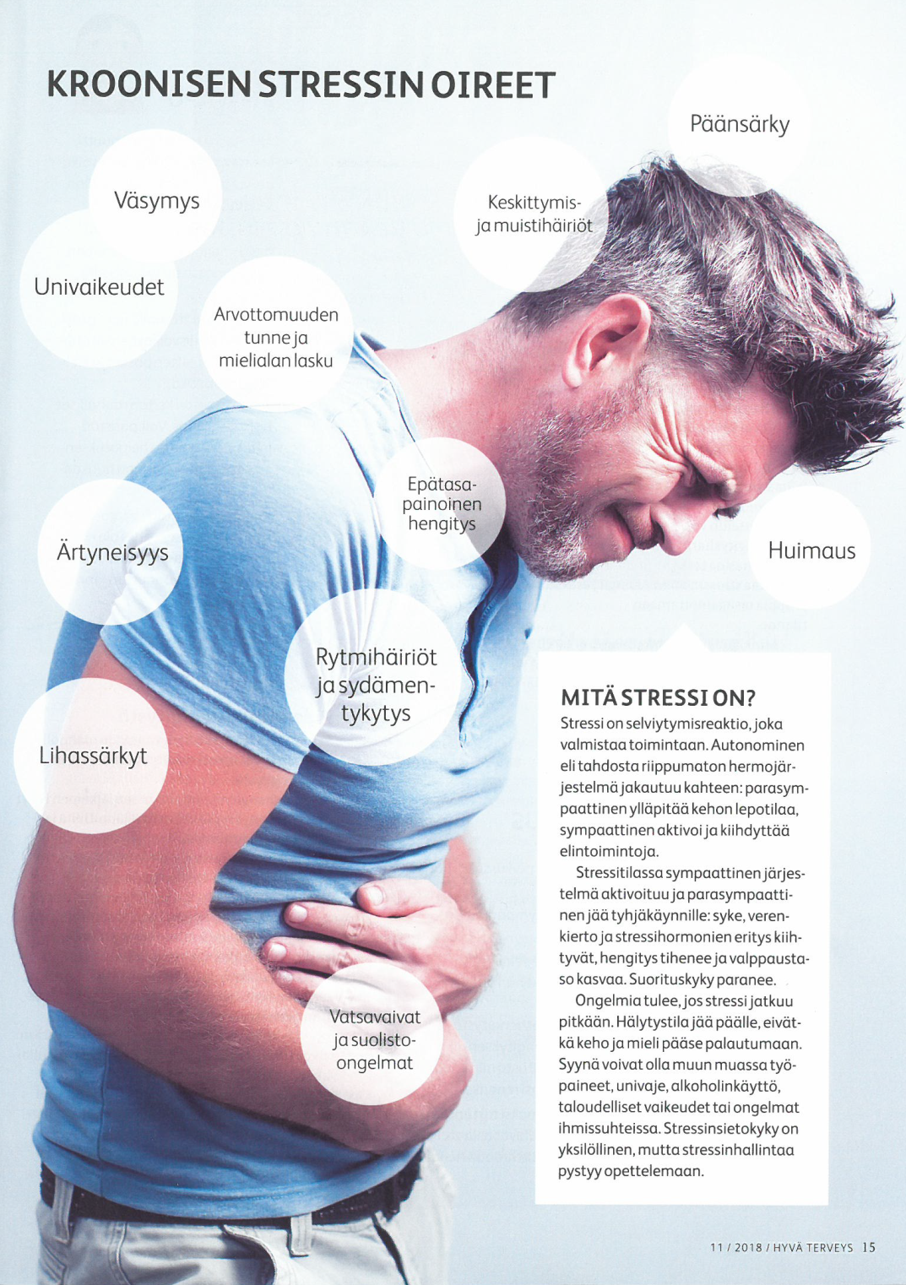

Stressin ja tunteiden säätelyn pulmat kuormittavat mieltä, seurauksena voi olla uupuminen
Mieli ei toimi eikä pysty omaksumaan uutta tietotaitoa minäpystyvyyden vahvistamiseksi
Stressinhallintaa voi
opetella ja stressi voi hellittää – Kuinka opin itse ja ohjaan muita?
Kuva: Hyvä Terveys
11/2018

Slide 7

Vanhemmuuteen liittyvät ristiriidat uuvuttavat
Vaatimukset ja odotukset
Ulkoiset ja itseä kohtaan osoitetut vanhemmuuden ihanteet
Erityisesti nuorilla vanhemmilla ristiriita vapauden, itsensä toteuttamisen ja perhe-elämän vaatimusten välillä
Länsimainen yksilö- ja suorituskeskeisyys
Johtaa yksinäisyyteen ja paineistukseen
Häpeä ja syyllisyys omasta uupumuksesta –negaation kierre

Slide 8
Negaation kehä heikentää vanhemmuuden minäpystyvyyttä
Negatiiviset tunteet ja ajatukset itsestä vanhempana, vertaaminen muihin synnyttää kateellisuutta
Vanhemmuuteen liittyvien tunteiden ja ajatusten välttely (suojautuminen häpeällä) estää itsemyötätunnon ja harjoittelun (oppiminen tapahtuu itsereflektiivisesti ”myötäkarvaan” eustressitilassa)
Syyllisyyden kokeminen vahvistaa uskomusta omasta ”huonoudesta”
Huono suoriutuminen - vetäytyminen osallisuudesta (suojautuminen häpeällä vahvistuu), yksin yrittämisen pakote (toksinen stressi)
Ahdistus ja epäluottamus omaa osaamista ja pärjäävyyttä kohtaan lisääntyy

Slide 9

Psyykkinen ensiapu on…
Liiallisessa stressitilassa olevan ihmisen rauhoittamista sekä huolenpitoa tai huolehtimista olotilan helpottamiseksi ja selviytymisen tukemiseksi
Tarpeen mukaisesti, neuromonimuotoisuus huomioiden, perustarpeista huolehtimista ja käytännön ongelmien selvittämistä​
Toiminta- ja ajattelukyvyn turvaamista sekä stressin kroonisoitumisen ja traumatisoitumisen ehkäisyä
Turvan tunnetta

Slide 10

Psyykkinen ensiapu ei ole
Vain ammattiauttajille soveltuvaa vuorovaikutusta​ tai keskusteluapua tai terapiaa ​
Yksityiskohtaisen keskustelun aloittamista kuormituksen taustalla olevasta tilanteesta ​
Kannustamista tapahtuneen tai stressin syiden aktiiviseen analysointiin ​
Painostamista tapahtuneen tai stressin syiden yksityiskohtaiseen kuvailuun ​
Painostamista tunteiden ja reaktioiden jakamiseen

Slide 11
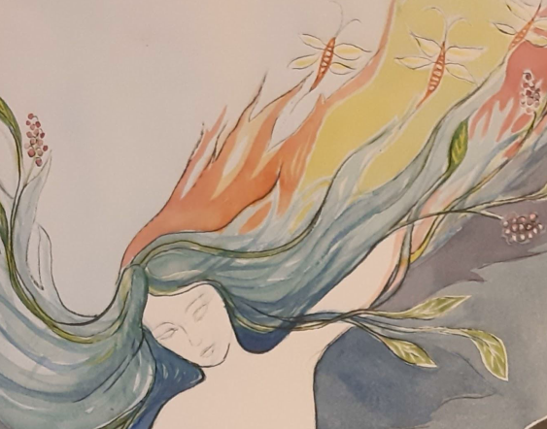
Resilienssi
Yksilön tai ryhmän selviytymiskykyisyyden ja pärjäämisen vahvistumista
Hyvää itse- ja tunnesäätelyä, stressinsietoa, eustressiä, ongelmanratkaisua, avun hakemista ja optimismia
Myönteisyyttä ja omien vaikutusmahdollisuuksien tunnistamista
Korkeita odotuksia, selviytymisuskoa, toivon näkökulmaa ja tunteiden validointia (aitojen tunteiden oikeaksi vahvistamista)
Positiivista emotionaalisuutta – vaikeuksistakin voittoon ajattelua
Kuva: Mia Äänismaa
Notes:
Yksilön tai ryhmän voimavarojen lisääntymistä eli selviytymiskykyisyyden ja pärjäämisen vahvistumista
Hyvää itse- ja tunnesäätelyä, stressinsietoa, eustressiä, ongelmanratkaisua, avun hakemista ja optimismia
Vaikeissakin asioissa myönteisen näkemistä ja omien vaikutusmahdollisuuksien tunnistamista
Korkeita odotuksia, selviytymisuskoa, toivon näkökulmaa ja tunteiden validointia
Positiivista emotionaalisuutta, joka auttaa selviytymään vaikeuksista voittoon
(Joutsenniemi ja Lipponen 2015, Poijula 2018)

Slide 12
Resilientti kehä vahvistaa vanhemmuuden minäpystyvyyttä
Terve minäkuva ja ajatukset itsestä vanhempana, keskittyminen parhaansa tekemiseen (myönteinen kateus)
Vastuullinen aikuisuus, vanhemmuus ja yhteisöllisyys
Oman osuuden mieltäminen ja itsereflektio
Avun hakeminen itselle tarvittaessa
Toisten kuuntelu ja omana itsenä esille tulo (myönteinen häpeä)
Palkitsevat kokemukset onnistumisista, oppiminen epäonnistumisista (mielen taidot vahvistuvat)
Eustressitilassa paras mahdollinen osaaminen, aito huolenpito (myönteinen syyllisyys) – osallisuuden vahvistuminen
Suunnittelu sekä onnistumisen ja epäonnistumisen ennakointi

Slide 13

Vanhemmuuden minäpystyvyyttä vahvistavia tekijöitä
Nähdyksi, kuulluksi ja ymmärretyksi tulemisen kokemus
Avoimin mielin sekä sensitiivisesti ja turvallisesti myös yksilöllisen neuromonimuotoisuuden kohtaaminen ja hyväksyminen – hyväksytyksi ja merkitykselliseksi omana itsenä tulemisen kokemus
Mentalisoiduksi tulemisen kokemus (mentalisaatio: mieli tiedostaa toimintaansa)
Toimivat perhesuhteet, ystävät, työ, vertaistuki ja mahdollisuus käyttää hieman omaa aikaa omiin harrastuksiin ja/tai mielenkiinnon kohteisiin

Slide 14
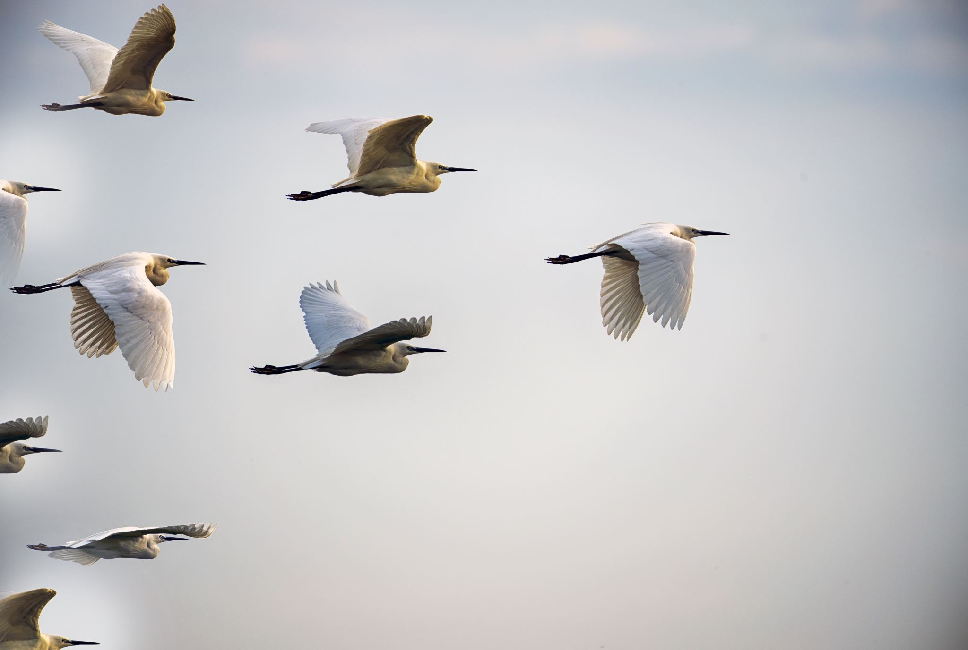
Arvokeskustelun tavoitteita
Yhtäläiset oikeudet ja oikeidenmukaisuus, väkivallattomuus, vastuullisuus, tasa-arvoisuus ja yhdenvertaisuus, syrjimättömyys, moninaisuuden arvostaminen sekä suhdeperusteinen sosiaalinen osallisuus ja yhteisöllisyys
Moninaisuus nähdään myös rikkautena
Kilpailullisuuden ja suorituskeskeisyyden on korvannut yhteisöllisyys ja yhteenkuuluvuuden edistäminen

Slide 15

Häpeä on monimuotoinen ja tunne
Häpeän sanelemat “sosiaaliset koodit” suojaavat yhteisön muuttumattomana säilymistä ja poikkeamasta seuraa rangaistus, yhteisöstä erottaminen (osattomuus) tai mitätöinti
Jokainen käy läpi oman häpeänsä suojasta esille tulemisen kivuliaan kamppailun
Myönteisen häpeän avulla turvallinen osallisuuden kokemus toisen kuulemista ja itsen ilmaisua varten
  Erilaisten mielipiteiden ja ajatusten dialogin avulla jaettua “rikastumista”
Aito yhteisöllisyys syntyy vapaaehtoisesti osallistuvien yksilöiden avulla – minäpystyvyyden kautta mepystyvyyteen
Notes:
Toimiva yhteisö on oikeudenmukainen, tasa-arvoinen ja väkivallaton. Kyky toisen osallisuuteen virittämiseen edellyttää vastuullista aikuisuutta, vertaisuuden kokemusta eli kuulumista johonkin ja kykyä muodostaa erityistä yhteenkuuluvaisuutta ilmentäviä suhteita (esim. parisuhde). Omien tunteiden tunnistaminen, kohtaaminen ja käsittely kohti positiivista emotionaalisuutta tarvitaan siten, että on “sinut” itsensä kanssa. Vasta tämän jälkeen toisen ihmisen aito kohtaaminen on mahdollista ja syntyy suhteessa olemista ilmentävä tunneyhteys. Toisen uskallusta osallisuuteen voi rohkaista mentalisoimalla hänen taustatunteitaan ja laajentamalla omia näkökulmia toisen lähtökohtia ymmärtäväksi. Näin on mahdollista “virittää” valistuneisuutta yhteyden ja osallisuuden olemassaolosta. Terapeuttisuus merkitsee auttamista tunne-esteiden työstämisessä, tämän työskentelyn avulla suojaava häpeä voi muuntua voimavaraksi. Tulee taitoa kuulla toisen kokemus ja ajatus, vaikka se olisi itselle outo, vieras tai epämieluisa. Samalla oma tyyneyden ja elinvoiman potentiaali säilyy siten, että oman aidon tunnekokemuksen ja ajatuksen myötätuntoinen ilmaisu onnistuu.
Häpeä on monimuotoinen tunne, joka suojaa yhteisön säilymistä muuttumattomana. Häpeä synnyttää “sosiaalisia koodeja”, joistä poikkeamisesta (vastaväitteestä eli dialektiikasta) seuraa rangaistus, yhteisöstä erottaminen tai mitätöinti. “Laumamentaliteetti” tuo turvaa, mutta estää yksilöja ajattelemasta ja tuntemasta muista poikkeavasti. Se estää kehitystä ja taannuttaa, koska kukaan ei saa tulla esille toisista erillisenä. Osallisuuteen virittävä yksilö vapauttaa häpeän palvelemaan yksilöitymistä ja yhteisöllisyyttä eli dialektinen poikkeama sosiaalisista koodeista ei synnytä uhkaa ryhmän ulkopuoliseksi joutumisesta ja itsen sekä omien tunteiden ja ajatusten ilmaisun mahdollisuus säilyy hyvän häpeän kannattelemana.

Slide 16
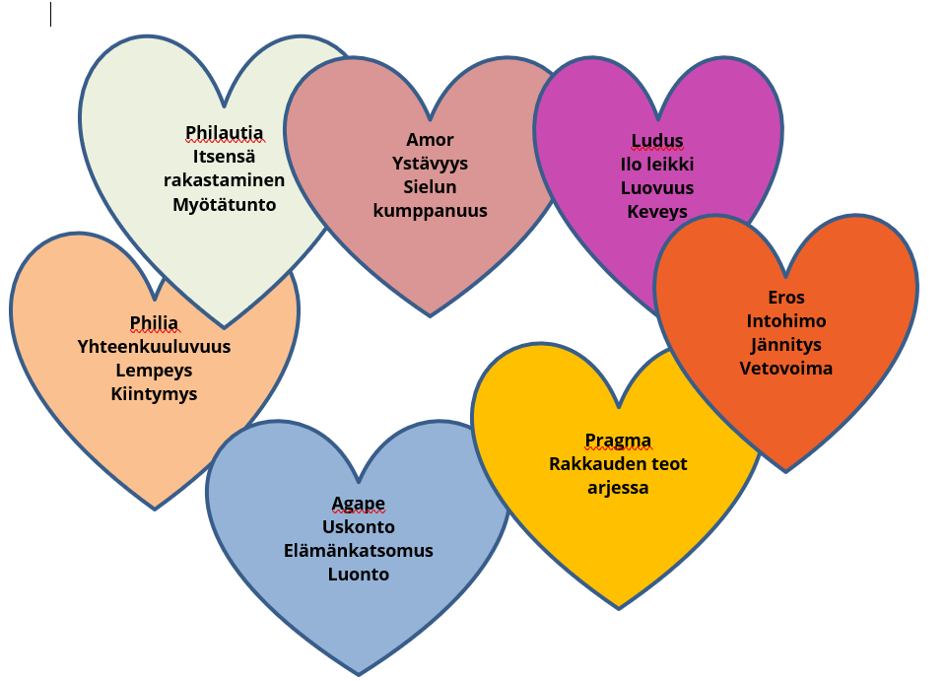
Yhteisöllinen resilienssi
Lapset kasvavat resilienteiksi, kun heidän tärkeät aikuiset välittävät heistä ja uskovat heihin ilman ehtoja ja korkein odotuksin
Kehu, kiitos ja kannustus virittävät kunnolliseen yrittämiseen
Lapset, jotka tietävät aikuisten näkevän heissä hyvän, toteuttavat nämä odotukset
Kiintymyssuhde tarjoaa…
  Kateellisuudesta, vihasta, häpeästä ja syyllisyydestä vapaata vuorovaikutusta
  Luvan vapaaseen itsen ja omien tunteiden ilmaisuun
  Kehityskriisit tulevat mentalisoidusti ratkaistuiksi – sosiaalisesti sallitun käytöksen avulla selviytymistä
Yhteisön ja yksilön resilientti kehä vahvistuu kohti mepystyvyyttä
RESILIENSSIN TEKIJÄT
Kiintymyskäyttäytyminen
Toivon näkymä
Selviytymisusko
Notes:
Lapset kasvavat resilienteiksi, kun heidän tärkeät aikuiset välittävät heistä ja uskovat heihin (pysyvät vakaasti rinnalla) ilman ehtoja ja korkein odotuksin (toivo ja selviytymisusko) – KIINTYMYSKÄYTTÄYTYMINEN ARJEN VUOROVAIKUTUSYMPÄRISTÖISSÄ
Kehu, kiitos ja kannustus ovat vektoreita, jotka virittävät kunnolliseen yrittämiseen
Lapset, jotka tietävät aikuisten näkevän heissä hyvän (rakkaus, hyväksyminen), toteuttavat nämä odotukset
Kiintymyssuhde tarjoaa suojaavasta häpeästä, pelosta, mustasukkaisuudesta, vihasta ja kateudesta vapaata vuorovaikutusta ja mahdollisuutta ilmaista itseä sekä omia tunteita sosiaalisesti sallitusti ja vapaasti

Slide 17
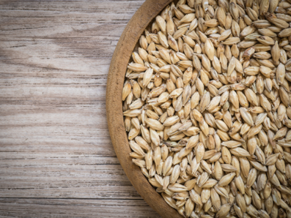
Mepystyvyys – yhdessä olemme enemmän
Kumpuaa yhteisöllisestä resilienssistä ja mielenterveyden sosiaalisesta pääomasta
Luottamusta yhdessä osaamiseen toinen toistamme tarvittaessa tukien ja opastaen
Minäpystyvyys yhteisessä käytössä
Huolehtii kaikkien minäpystyvyyden luonnollisesta vahvistumisesta
Tuottaa mielen hyvinvointia – neuromonimuotoisuus kuvastuu hyväksyttynä
Ei jätä ketään yksin
Rikastuu myös neuromonimuotoisuudesta
Ei maksa maltaita vaan tuottaa niitä
Notes:
Holding-, säiliö-, symboli-, vektori- ja syntetisaatiofunktiota osana mentalisoivaa ja terapeuttista vuorovaikutusta sekä reflektiivisiä ja systeemisiä prosesseja
Ei väliinputoamisia, turhaa tai päällekkäistä työtä, sijaistraumatisoitumista, myötätuntouupumista, pettymyskokemuksia eikä sirpaleista palvelujärjestelmää
Osuvaa auttamista kokonaisuuden hahmottamisen ja oleelliseen fokusoinnin avulla
Selviämistä organisaatioiden ei-mentalisoivasta toiminnasta “rimaa hipoen”, samalla edistetään turhasta sekä toimimattomasta luopumista
Reflektiivisiä ratkaisuja ylisukupolvisten narsististen ratkaisujen sekä traumojen toistamisen tilalle psykososiaalisten edukaatioprosessien avulla
Preventiivinen (ennalta ehkäisevä) mielenterveystyö onnistuu ja Villen hyvä tulevaisuus turvataan

Slide 18

KIITOS
“When the I becomes a we, illness becomes wellness” Malcolm X

Slide 19

Kehittämistyön tuotoksia
Pohjois-​Karjala-projekti 2.0 käynnistyy Outo­kum­musta: ”Vastuu lasten mielen­ter­vey­destä on meillä kaikilla” Karjalainen. 3.10.2024
Lasten mielen­ter­veyttä halutaan nyt toden­teolla edistää: ”Outokumpu voisi nyt olla tien­näyt­täjä” Outokummun seutu. 4.10.2024
Pääkirjoitus: Mielenterveyden ongelmat eivät poistu leikkaamalla ja unohtamalla. Länsi Savo. 8.10.2024
Vastaako terapeuttinen dialogi lastensuojelun ja lasten mielenterveystyön tarpeisiin? Mustonen K, Frimodig A. Parempaa lapsensuojelua Vieraskynä artikkeli. Profiam Oy. 2023.
Terapeuttinen dialogi – lasten mielenterveystyön ja lastensuojelun yhteistä oppimista ja osaamista. Kohti monitoimijaista lastensuojelua hyvinvointialueilla. Mustonen K, Frimodig A. Toim. Yliruka L, Eriksson P, Jokinen L ym. Terveyden ja hyvinvoinnin laitoksen työpaperi (THL). 2022
Lasten mielenterveystyön psykoedukatiivisen työskentelyn syventävää valmennusta tarjolla sivistys-, sosiaali- ja terveystoimen ammattilaisille
Keski-Suomen hyvinvointialue 26.8.2022
Osaamisen vahvistamista ja monialaista näkökulmaa lasten mielenterveystyöhön Keski-Suomen sosiaalialan osaamiskeskus. Koulutus / 21.6.2022
Lasten ja nuorten mielenterveystyön kehittäminen Keski-Suomessa 2017-2020. Mustonen K. Keski-Suomen sairaanhoitopiirin julkaisusarja 141/2021
Lasten parissa toimivien ammattilaisten mentalisaatio, tunneäly ja resilienssi – kokemuksia koulutuksesta Otsala L. Pro gradu työ, Jyväskylän yliopisto 2020. Otsala L. Väitöskirjatyön aineiston kerääminen päättynyt marraskuussa 2024
Psykoedukaation merkitys lastensuojelun perhehoidossa. Laitala A. Jyväskylän ammattikorkeakoulun opinnäytetyö. 2018
Psykoedukatiivinen vertaisryhmä osana lastensuojelun perhehoidon kehittämistyötä Keski-Suomessa. Uudistuva erityistason palvelukokonaisuus : Yhteisen työskentelyn suuntaviivoja Lapsi- ja perhepalveluiden muutosohjelmasta (LAPE) Mustonen K, Liukkonen J. (s 60-62) Toim. Santala R, Kaukonen P, Mäkelä J ym. Terveyden ja hyvinvoinnin laitoksen työpaperi (THL). 2018
Kehityksen ja oppimisen tuki -koulutukset, Mieliniekka VASKE – Varhaiskasvatuksen osaamisen kehittäminen. Jyväskylän kaupunki. 2021-2022

